Slide 1
Sqlmap 视频课程
Sqlmap请求参数设置

Slide 2
课程内容
1. Sqlmap设置HTTP方法
3. Sqlmap设置参数分割符
2. Sqlmap设置POST提交参数
4. Sqlmap设置Cookie头

Slide 3
Sqlmap设置HTTP方法
01

Slide 4
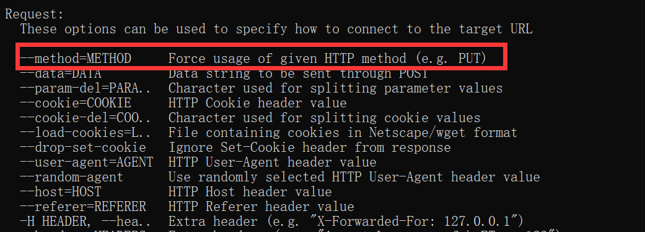
Sqlmap会自动在探测过程中使用适合的HTTP请求方法。但是在某些具体情况下，需要强制使用具体的HTTP请求方法。例如 PUT请求方法。HTTP PUT请求方法不会自动使用，因此需要我们强制指定。使用 --method=PUT。

Slide 5
Sqlmap设置POST提交参数
02

Slide 6
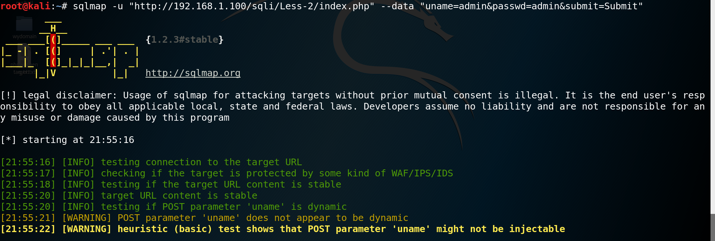
默认情况下，用于执行HTTP请求的HTTP方法是GET，但是您可以通过提供在POST请求中发送的数据隐式地将其更改为POST。这些数据作为这些参数，被用于SQL注入检测。
python sqlmap.py -u "http://www.target.com/vuln.php" --data="id=1" -f --banner --dbs --users
-f fingerprint 指纹

Slide 7
Sqlmap设置参数分割符
03

Slide 8
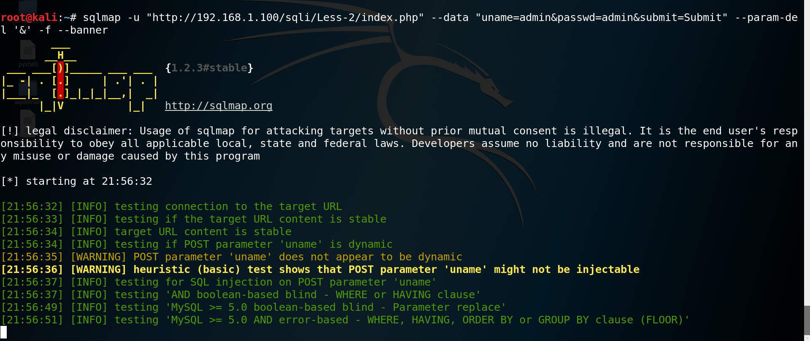
在某些情况下，sqlmap需要覆盖默认参数分隔符(例如& in GET和POST数据)，才能正确地分割和单独处理每个参数。
python sqlmap.py -u "http://www.target.com/vuln.php" --data="query=foobar;id=1" --param-del=";" -f --banner --dbs --users

Slide 9
Sqlmap设置Cookie头
04

Slide 10
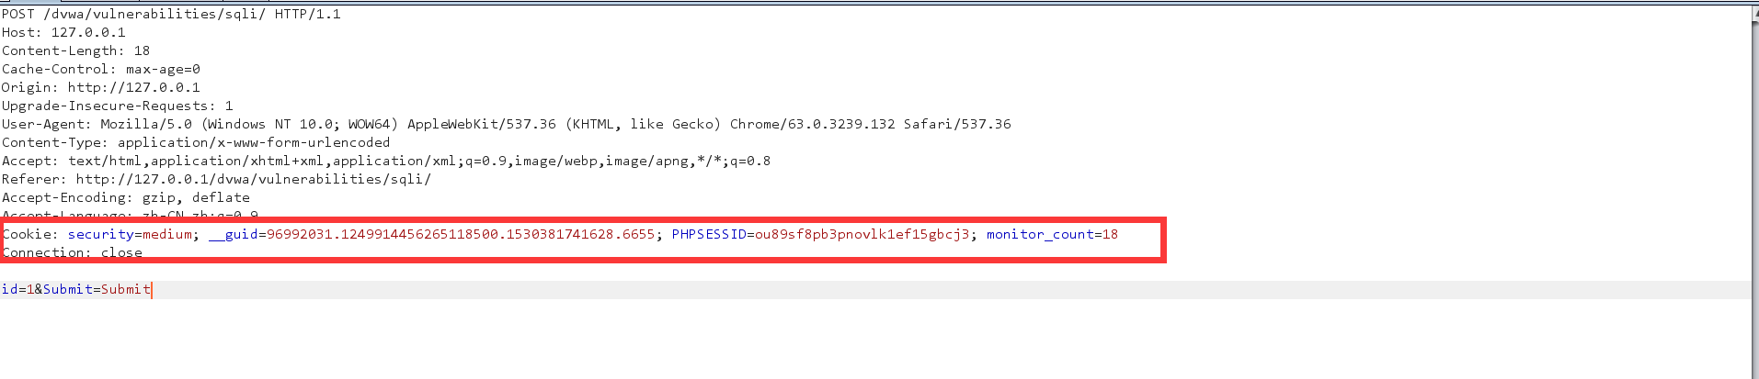
Sqlmap中用来设置Cookie的参数：--cookie, --cookie-del, --load-cookies --drop-set-cookie
使用场景：
1、Web应用程序具有基于Cookie验证的过程；
2、想利用Cookie值上的SQL注入漏洞。
Sqlmap使用Cookie过程：
1、登录或浏览页面。
2、打开审计工具或代理截断，复制Cookie。
3、在Sqlmap中使用 --cookie 粘贴Cookie。

Slide 11
如果在通信过程中，web应用程序使用Set-Cookie标头进行响应，sqlmap将在所有进一步的HTTP请求中自动使用其值作为Cookie标头。sqlmap还将为SQL注入自动测试这些值。这可以通过提供--drop-set-cookie—sqlmap将忽略任何即将到来的Set-Cookie头来避免。
反之亦然，如果您提供了一个带有选项的HTTP Cookie报头—Cookie和目标URL在任何时候发送一个HTTP set -Cookie报头，sqlmap将询问您要为以下HTTP请求使用哪组Cookie。
load-cookie，可以用来提供包含Netscape/wget格式的cookie的特殊文件
注意：如果需要对HTTP Cookie值进行SQL注入探测，需要设置 --level 2以上（3）。

Slide 12
总结
1. Sqlmap设置HTTP方法
3. Sqlmap设置参数分割符
2. Sqlmap设置POST提交参数
4. Sqlmap设置Cookie头

Slide 13
谢谢
欢迎关注 后续课程

